Slide 1
Vollversammlung Politik & Recht, Politik & Wirtschaft, Wirtschaft & Recht
24. Mai 2022, 18 Uhr –Zoom

Slide 2
Themen
Vorstellung der Fachberater*innen
Prüfungsamt
Vorstellung der Fachschaften
Aktuelle Entwicklungen
Praktikum
Hilfsangebote der Universität
Fragen?
Bachelorarbeit
Wirtschaftswissenschaften
Rechtswissenschaften
Politikwissenschaften
Zukunftsperspektiven
Offener Austausch

Slide 3
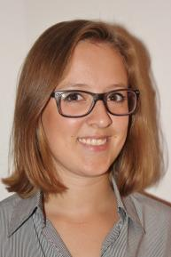
Vorstellung der Fachberater*innen
Allgemeine Studienangelegenheiten, Politikwissenschaft, Studium Fundamentale
Julia Henn, M.A.
SIC, Scharnhorststraße 103-109, Raum 610 Telefon-Sprechstunde: mittwochs, 16:00 - 17:00 Uhr Telefon: 0251 83 25105 info.basic@uni-muenster.de

Slide 4
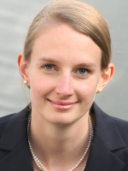
Vorstellung der Fachberater*innen
Wirtschaftswissenschaften
Helena Helfer, M.Sc.
Centrum für Interdisziplinäre Wirtschaftsforschung (CIW) Scharnhorststraße 100; Raum 111
Sprechstunde (telefonisch oder per Zoom): Dienstag 10.30 – 12.00 Uhr und Mittwoch 14.00 – 15.00 Uhr Telefon: 0251-83-25107 ciw.studienberatung@wiwi.uni-muenster.de

Slide 5
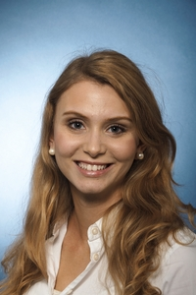
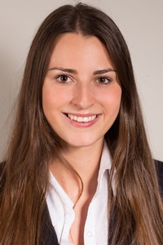
Vorstellung der Fachberater*innen
Rechtswissenschaften
Joana Kleyboldt, B.A. und Marisa Schönewolf, B.A.
Studieninformationszentrum Rechtswissenschaftliche Fakultät Universitätsstraße 14-16; Raum J 0007 Sprechstunde: dienstags 9:30 - 11:30 Uhr und freitags 09:00 - 11:00 Uhr Telefon: 0251-83-21105 bachelor.jura@uni-muenster.de

Slide 6
Prüfungsamt
Prüfungsamt Wirtschaftswissenschaften
Telefon: 0251-83 37915 Corrensstraße 1 48 149 Münster
Telefonische Sprechstunde: montags-donnerstags, 11:00 - 12:00 Uhr und 13:30 - 15 Uhr, freitags 10:00 – 12:00 Uhr
pam.wiporecht@wiwi.uni-muenster.de

Slide 7
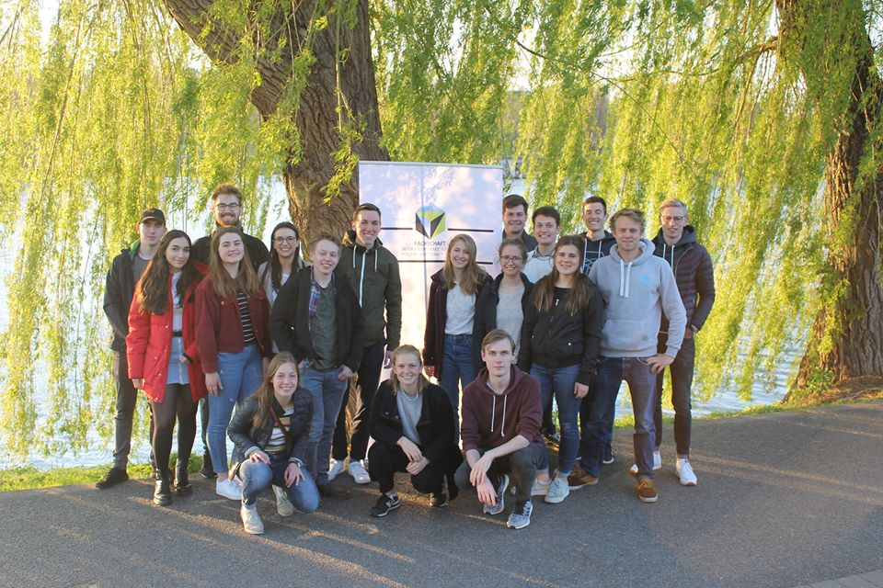
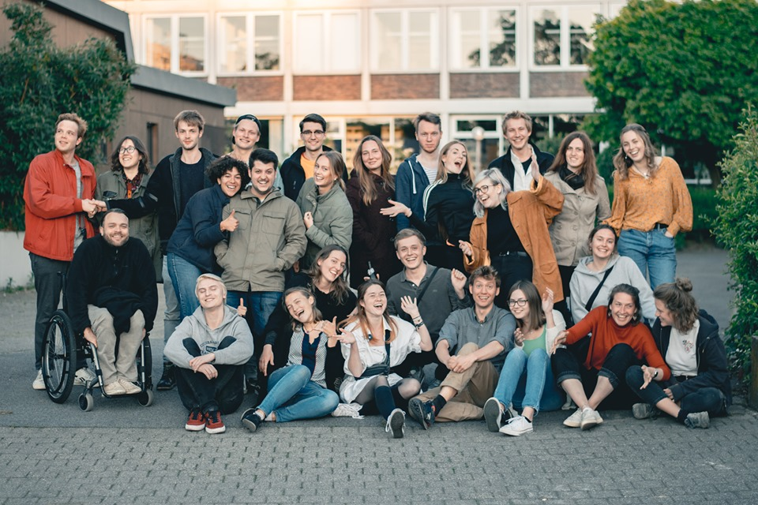
Vorstellung der Fachschaften
Fachschaft interdisziplinäre Studien: Wirtschaft, Politik und Recht zuständig für Politik & Wirtschaft, Wirtschaft & Recht
fswipo@uni-muenster.de
Fachschaft Politikwissenschaft
zuständig für Politik & Recht fs-politik@listserv.uni-muenster.de

Slide 8
Aktuelle Entwicklungen
Änderung der Prüfungsordnung (7. Änderungsordnung)
Zur Umstrukturierung des Fachs Makroökonomie: Bei inhaltlichen Fragen sehr gerne Beratungsmöglichkeiten wahrnehmen, Empfehlung Mathe Vorkurse für Wiwis: https://www.uni-muenster.de/FB10/vorkurs-mathe/#termine.
Jura Special am 13.06.: Anmeldung über shk.basic@uni-muenster.

Slide 9
Hilfsangebote der Universität
Insbesondere während der Corona-Pandemie können Studierende auf finanzielle, rechtliche oder gesundheitliche Hürden stoßen. Um diese erfolgreiche bewältigen zu können, bietet die WWU ein breites Angebot an Hilfs- und Unterstützungsmöglichkeiten an. Beispiele hierfür sind:
Hilfestellung Arbeiterkinder (Unterstützung Studierender, die wegen ihrer sozialen Herkunft Bildungsbenachteiligungen ausgesetzt sind)
Psychologische Beratung der Zentralen Studienberatung (kostenlose psychologische Beratung)
und viele mehr …
Nähere Informationen und einen Überblick über alle Angebote finden Sie auf der BaSIC-Homepage

Slide 10
Praktikum
8 Wochen Praktikum insgesamt
Zeitraum kann in mehrere Einheiten geteilt werden
Empfehlung: zwei verschiedene Praktikumsinstitutionen
Berufsausbildung in entsprechendem Bereich: Anrechnung als achtwöchiges Praktikum
Keine QISPOS-Anmeldung notwendig, Bericht wird beim Prüfungsamt für Wirtschaftswissenschaften eingereicht
Praktikumsbescheinigung über Pflichtpraktikum: Beantragung auf Website
Praktikumsbericht: neuen Leitfaden und wissenschaftliches Arbeiten beachten!
Bitte beachten Sie die aktuellen Ausnahmeregelungen gemäß der Corona-Verordnung!

Slide 11
Fragen
Bei Anregungen und Kritik gerne direkt oder über die Fachschaft Kontakt aufnehmen!

Slide 12
Bachelorarbeit

Slide 13
Bachelorarbeit
Wirtschaftswissenschaften – FB 04
Themenbereich eingrenzen | Konkrete Ideen für das Erstgespräch sammeln Auch Zusammenarbeit mit Unternehmen möglich
Anmeldung beim Prüfungsamt | Abholung der Bescheinigung über 120 LP (+ Ökonomik: Modul PM 6 muss vor Anmeldung abgeschlossen sein) beim WiWi-Prüfungsamt Erhalt der Leitkarte
Betreuer*in suchen | CIW-Professoren (Apolte, Dilger, Müller, weitere, wenn Sie dort eine Veranstaltung belegt haben) Forschungsschwerpunkte möglicher Betreuer*innen beachten Betreuer*in per Mail frühzeitig nach Kapazität fragen
Zeitplan, Thema, Gliederung mit Betreuende* aufstellen | Thema wird in Absprache mit Betreuer*in festgelegt Bei Zusammenarbeit mit Unternehmen: Absprache zwischen Unternehmen und Betreuer*in (Wichtig in diesem Fall: Betreuer*in im Unternehmen benötogt Prüfungsberechtigung in Absprache mit Prüfungsamt)
Bearbeitung der Leitkarte | Das Thema der Bachelorarbeit wird gemeinsam mit der/dem Betreuer*in auf der Leitkarte eingetragen Betreuer*in / Erstgutachter*in bestätigt durch Unterschrift das Thema sowie das Datum des Bearbeitungsbeginns Bei der Themenabholung muss eine Notenbescheinigung vom Tag der Abholung vorgelegt werden Berechnung und Festlegung des verbindlichen Abgabedatums

Slide 14
Bachelorarbeit
Wirtschaftswissenschaften – FB 04
Beginn der Bearbeitung | Ab jetzt: 12 Wochen Bearbeitungszeit (oder 6 Wochen wenn bereits alle anderen Leistungen verbucht sind) Rückgabe des Themas nur in der 1. Woche möglich
Abgabe der Bachelorarbeit | Fristgerechte Abgabe der Arbeit in zweifacher Ausführung beim/bei der Betreuer*in: in Papierform (Klebebindung) + elektronischer Fassung (Word / PDF) mit eidesstattlicher Versicherung + Zustimmung zur Plagiatsprüfung Betreuer*in bestätigt das Eingangsdatum per Unterschrift auf der Leitkarte
Nach der Abgabe: Zeitliche Aspekte | Abgabe, Frist und Korrekturzeit (2 Monate) beachten für weitere Planung: rückwirkende Exmatrikulation bis zum 15.11. möglich, wenn zunächst zum WiSe rückgemeldet (Rückzahlung der Semestergebühren) Exmatrikulation für Master notwendig: Exmatrikulation vor Verbuchung aller Leistungen möglich, aber bei Nichtbestehen: kein Abschluss! Zeitliche Kapazitäten der Betreuer*innen beachten

Slide 15
Bachelorarbeit
Rechtswissenschaften – FB 03
Themenbereich eingrenzen | Wahl eines Seminars im Bereich Zivilrecht oder Öffentliches Recht (https://www.jura.uni-muenster.de/de/fakultaet/pruefungsamt/regeln-fuer-klausuren-und-hausarbeiten/regeln-fuer-die-anfertigung-von-seminararbeiten/)→ Vergabeverfahren Seminararbeit wird als BA-Arbeit angerechnet
Grobgliederung erstellen | Auswahl eines Themas aus vorformulierten Themenvorschlägen im Seminar
(Zweit-)Betreuer*in suchen | Seminar-Betreuer*in betreut auch BA-Arbeit
Zeitplan, Thema, Gliederung mit Betreuende* aufstellen | Thema erfolgt im Rahmen einer Seminarvorbesprechung (im vorlaufenden Semester) Formalie mit Betreuer*in absprechen
Anmeldung beim Prüfungsamt | Anmeldung bei Seminarleitung Leistungsnachweis ausdrucken und bei Seminarleitung vorzeigen; Seminarleitung schickt Leistungsnachweis an Zweitkorrektor*in und anschließend ans Prüfungsamt Gleichzeitig eigene Anmeldung beim Prüfungsamt (direkt nach Themenvergabe)
Bearbeitung der Leitkarte | Die Frist wird durch Seminarleitung festgelegt.

Slide 16
Bachelorarbeit
Rechtswissenschaften – FB 03
Beginn der Bearbeitung | Ab jetzt: 12 Wochen Bearbeitungszeit (oder 6 Wochen wenn bereits alle anderen Leistungen verbucht sind Rückgabe des Themas nur in der 1. Woche möglich
Abgabe der Bachelorarbeit | Fristgerechte Abgabe der Arbeit in zweifacher Ausführung beim Betreuer*in: in Papierform (Klebebindung) + elektronischer Fassung (Word / PDF) mit eidesstattlicher Versicherung Betreuer*in bestätigt das Eingangsdatum per Unterschrift auf der Leitkarte
Nach der Abgabe: Zeitliche Aspekte | Abgabe, Frist und Korrekturzeit (2 Monate) beachten für weitere Planung: rückwirkende Exmatrikulation bis zum 15.11. möglich, wenn zunächst zum WiSe rückgemeldet (Rückzahlung der Semestergebühren) Exmatrikulation für Master notwendig: Exmatrikulation vor Verbuchung aller Leistungen möglich, aber bei Nichtbestehen: kein Abschluss! Zeitliche Kapazitäten der Betreuer*innen beachten

Slide 17
Bachelorarbeit
Politikwissenschaft – FB 06
Themenbereich eingrenzen | Evtl. aus besuchtem Seminar ableiten
Anmeldung beim Prüfungsamt | Abholung der Bescheinigung über 120 LP beim WiWi-Prüfungsamt Erhalt der Leitkarte
Grobgliederung erstellen | Konkrete Ideen für das Erstgespräch sammeln
(Zweit-)Betreuer*in suchen | Alle Dozierende, die regelmäßig Lehrveranstaltungen abhalten (meistens alle mit M.A.) Forschungsschwerpunkte möglicher Betreuer*innen beachten Betreuer*in per Mail nach Kapazität fragen
Zeitplan, Thema, Gliederung mit Betreuende* aufstellen | Eigenständige Themenerarbeitung Auf genaue Formulierung des Titels achten
Bearbeitung der Leitkarte | Das Thema der Bachelorarbeit wird gemeinsam mit der/dem Betreuer*in auf der Leitkarte eingetragen Betreuer*in / Erstgutachter*in bestätigt durch Unterschrift das Thema sowie das Datum des Bearbeitungsbeginns Aufgefüllte Leitkarte muss sofort im Prüfungsamt WiWi vorgelegt werden Eintragung des verbindlichen Abgabedatums

Slide 18
Bachelorarbeit
Politikwissenschaften – FB 06
Beginn der Bearbeitung | Ab jetzt: 12 Wochen Bearbeitungszeit (oder 6 Wochen wenn bereits alle anderen Leistungen verbucht sind Rückgabe des Themas nur in der 1. Woche möglich
Abgabe der Bachelorarbeit | Fristgerechte Abgabe der Arbeit in zweifacher Ausführung beim Betreuer*in: in Papierform (Klebebindung) + elektronischer Fassung (Word / PDF) mit eidesstattlicher Versicherung + Zustimmung zur Plagiatsprüfung Betreuer*in bestätigt das Eingangsdatum per Unterschrift auf der Leitkarte
Nach der Abgabe: Zeitliche Aspekte | Abgabe, Frist und Korrekturzeit (2 Monate) beachten für weitere Planung: rückwirkende Exmatrikulation bis zum 15.11. möglich, wenn zunächst zum WiSe rückgemeldet (Rückzahlung der Semestergebühren) Exmatrikulation für Master notwendig: Exmatrikulation vor Verbuchung aller Leistungen möglich, aber bei Nichtbestehen: kein Abschluss! Zeitliche Kapazitäten der Betreuer*innen beachten

Slide 19
Zukunftsperspektiven
Mögliche Einsatzbereiche
Öffentliche Verwaltung (Kommunen, Länder, Bund, EU-Ebene)
Interessen- und Lobbygruppen, Gewerkschaften, Verbände
Agenturen für Öffentlichkeitsarbeit
Unternehmen und Unternehmensberatung
Markt-, Organisations- und Personalentwicklung
Medien
kulturelle Institutionen
Forschung
Praktikumseinrichtungen

Slide 20
Zukunftsperspektiven
Fortführung des Studiums
Politik, Rechts- oder Wirtschaftswissenschaftlicher Master
meist kein BWL-Master möglich, da wirtschaftswissenschaftliche Anteile volkswirtschaftlich ausgerichtet (!)
Übergang zu Rechtswissenschaften
für weitere Informationen Studienberatungen der jeweiligen Universitäten kontaktieren
mögliche Master an der WWU: Volkswirtschaftslehre, Politikwissenschaft, Humangeographie
Weiteres grundlegendes Studium (BA): Zweitstudium Studienberatung

Slide 21
Zukunftsperspektiven
Wechsel zu Jura
Studierende der Studiengänge „Politik & Recht“ und „Wirtschaft & Recht“ können an der WWU nach Abschluss in das 5. Fachsemester Rechtswissenschaften mit dem Abschluss 1. Staatsexamen wechseln.
Alle Wichtigen Informationen finden Sie auf unserer Homepage unter https://www.wiwi.uni-muenster.de/basic/nach-dem-studium/wechsel-zu-jura

Slide 22
Fragen
Bei Anregungen und Kritik gerne direkt oder über die Fachschaft Kontakt aufnehmen!

